Slide 1






实验设计空间
Design Space
汇报人：蔡振辛
成员：温佳慧、范赵丽、蔡振辛
Date：2026.7.12

Slide 2


PART
01
研究背景

Slide 3
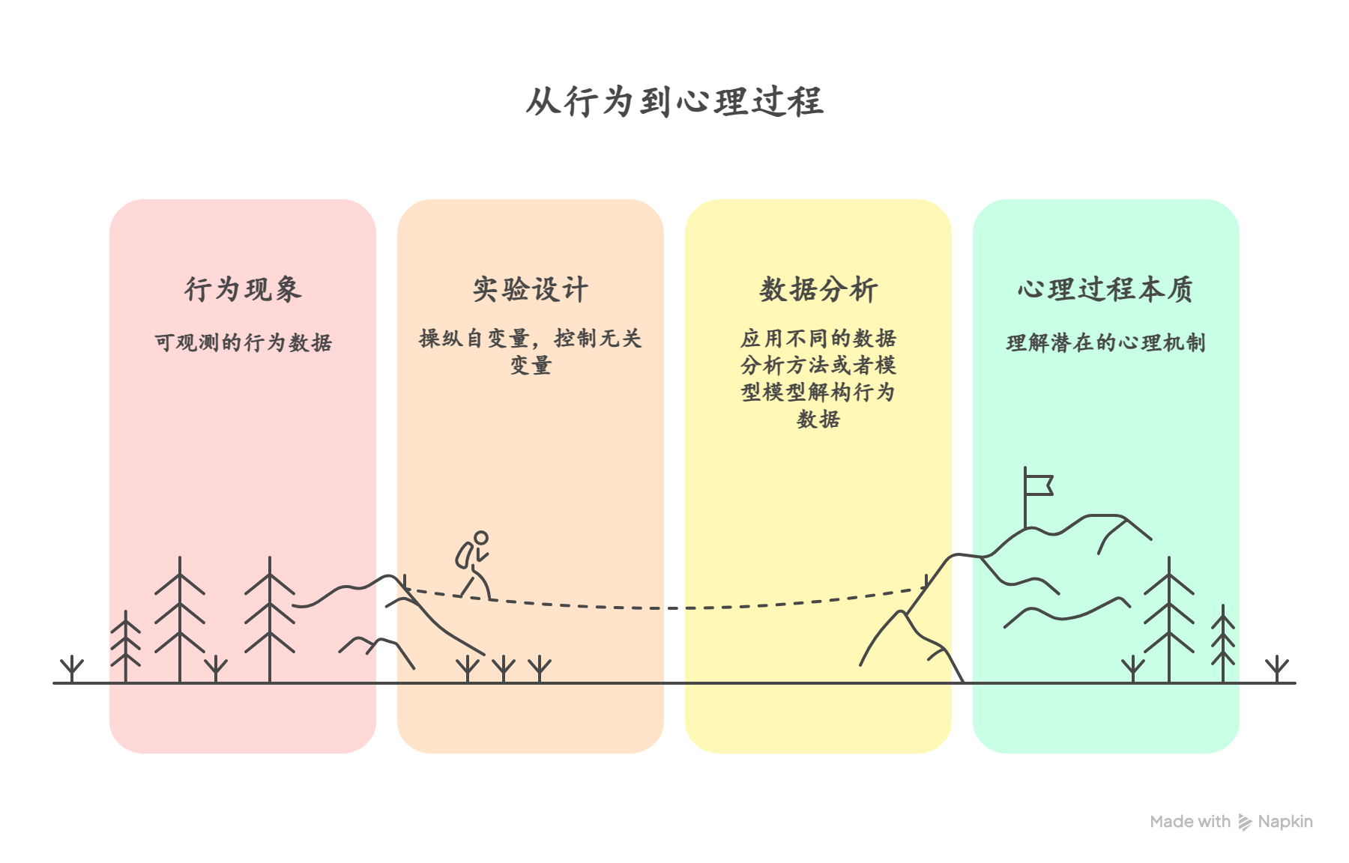
研究背景
一般研究的基本过程
[1]De Boeck, P., & Jeon, M. (2019). An overview of models for response times and processes in cognitive tests. Frontiers in psychology, 10, 102.
Notes:
1.为什么选择实验设计空间作为研究对象
2.研究问题

Slide 4
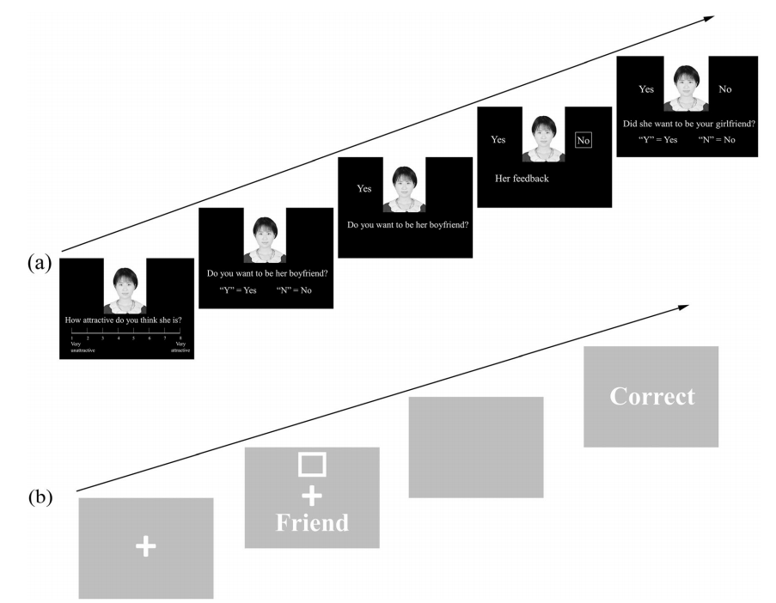
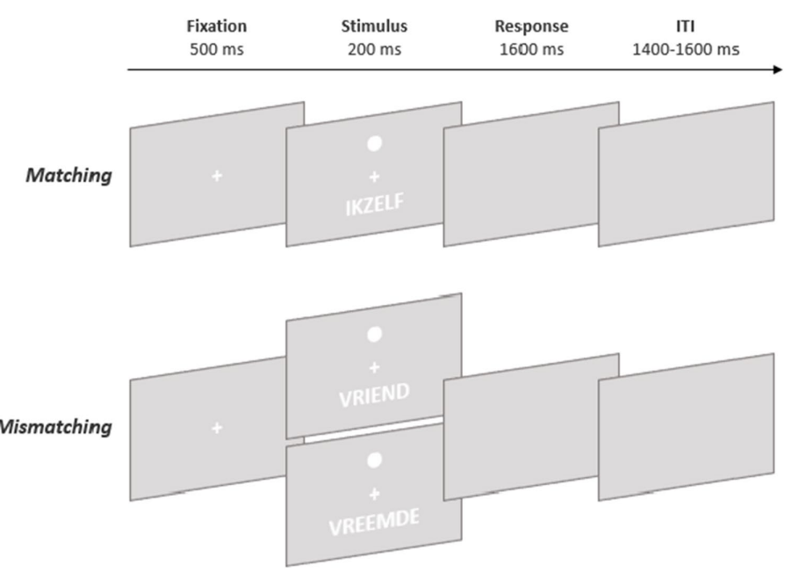
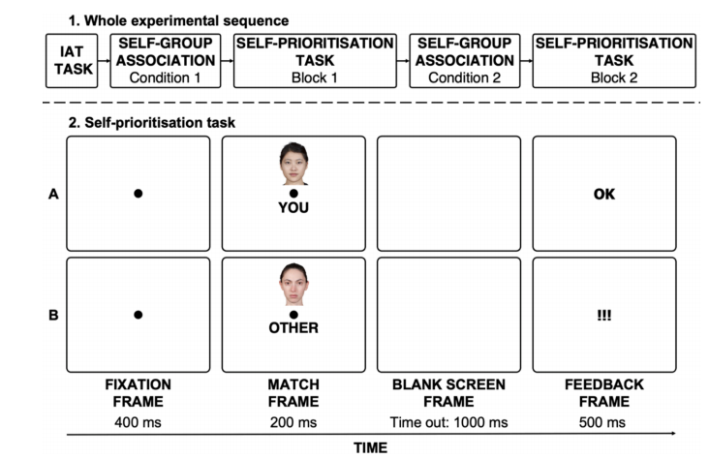
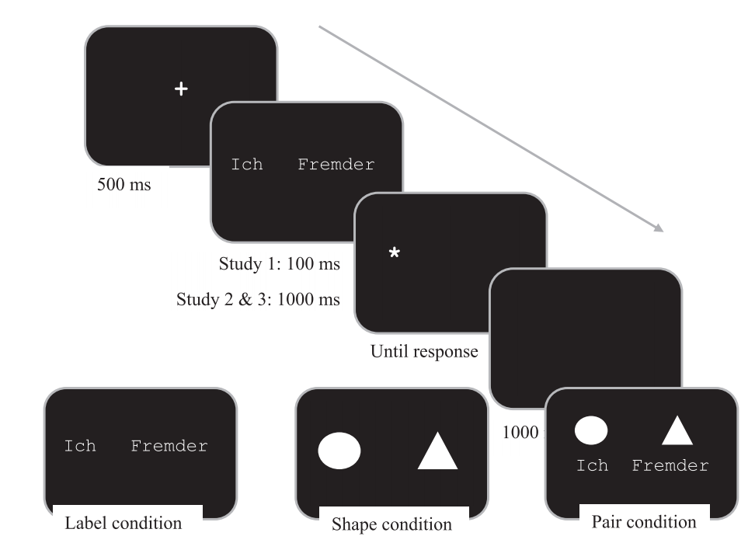
研究背景
测量同一心理现象的不同实验设计
(Xu et al., 2022)；(Amodeo et al., 2024)；(Dalmaso et al., 2024)；(Orellana-Corrales et al., 2021)
Notes:
[1]Xu, Y., Yuan, Y., Xie, X., Tan, H., & Guan, L. (2022). Romantic feedbacks influence self-relevant processing: the moderating effects of sex difference and facial attractiveness. Current Psychology, 41(7), 4145-4157.
[2]Amodeo, L., Goris, J., Nijhof, A. D., & Wiersema, J. R. (2024). Electrophysiological correlates of self-related processing in adults with autism. Cognitive, Affective, & Behavioral Neuroscience, 24(3), 582-598.
[3]Dalmaso, M., Vicovaro, M., Sarodo, A., & Watanabe, K. (2024). The self can be associated with novel faces of in-group and out-group members: A cross-cultural study. Consciousness and Cognition, 125, 103764.
[4]Orellana-Corrales, G., Matschke, C., & Wesslein, A. K. (2021). Does self-associating a geometric shape immediately cause attentional prioritization?. Experimental Psychology.

Slide 5

研究背景
测量同一心理现象的不同实验设计
这些设计差异往往被视为“背景条件”，而非需要建模和解释的对象。这一做法导致两个直接后果：
其一，不同研究结果之间的可比性降低，研究分歧难以在理论层面得到统一解释；
其二，自我优势效应被认为是一种在不同实验条件下“表现形式不同但本质相同”的效应，而其背后可能涉及的多种决策机制差异则被掩盖。
Notes:
这些设计差异往往被视为“背景条件”，而非需要建模和解释的对象。这一做法导致两个直接后果：其一，不同研究结果之间的可比性降低，研究分歧难以在理论层面得到统一解释；其二，自我优势效应被误认为是一种在不同实验条件下“表现形式不同但本质相同”的效应，而其背后可能涉及的多种决策机制差异则被掩盖。
提一嘴PTW
具体例子（黄力强，整合实验空间-工作记忆建模，盲人摸象）

Slide 6
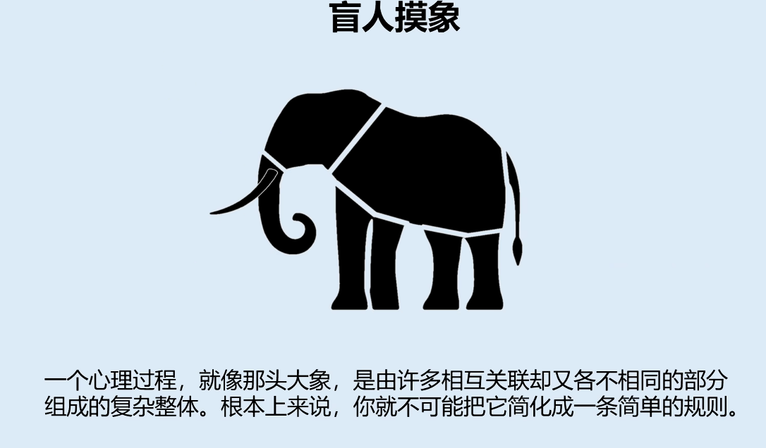
研究背景
测量同一心理现象的不同实验设计
这些设计差异往往被视为“背景条件”，而非需要建模和解释的对象。这一做法导致两个直接后果：
其一，不同研究结果之间的可比性降低，研究分歧难以在理论层面得到统一解释；
其二，自我优势效应被认为是一种在不同实验条件下“表现形式不同但本质相同”的效应，而其背后可能涉及的多种决策机制差异则被掩盖。
[1] Almaatouq, A., Griffiths, T. L., Suchow, J. W., Whiting, M. E., Evans, J., & Watts, D. J. (2024). Beyond playing 20 questions with nature: Integrative experiment design in the social and behavioral sciences. Behavioral and Brain Sciences, 47, e33.
Notes:
这些设计差异往往被视为“背景条件”，而非需要建模和解释的对象。这一做法导致两个直接后果：其一，不同研究结果之间的可比性降低，研究分歧难以在理论层面得到统一解释；其二，自我优势效应被误认为是一种在不同实验条件下“表现形式不同但本质相同”的效应，而其背后可能涉及的多种决策机制差异则被掩盖。
提一嘴PTW
具体例子（黄力强，整合实验空间-工作记忆建模，盲人摸象）

Slide 7
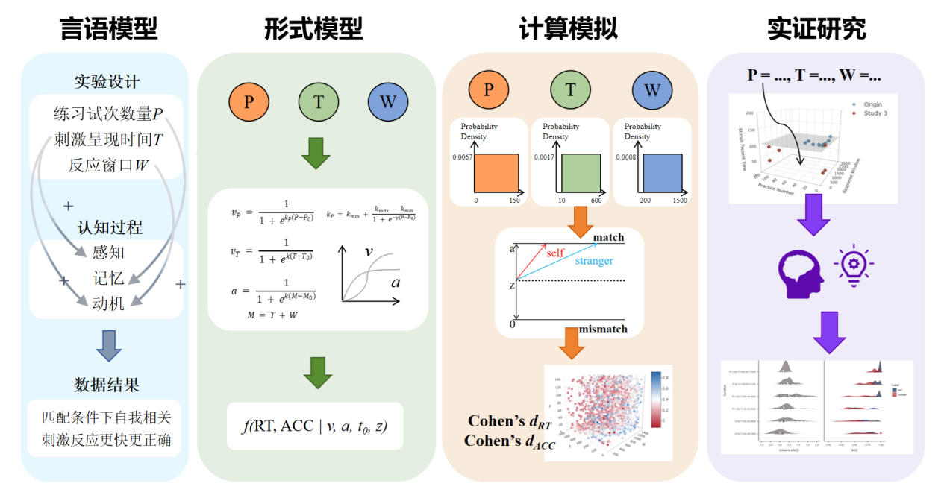
研究背景
基于实验设计空间的计算建模框架
实验设计参数是如何通过改变潜在的心理决策过程，进而影响心理现象的表现形式、稳定性与可接受性的呢？
Wen, J. H. (2025). Experimental design dimensions and space: Taking the self-matching task as an example [Master's thesis]. School of Psychology, Nanjing Normal University.
Notes:
这些操纵在形式上满足实验控制的要求，但它们对被试认知加工过程的影响可能超出研究者预期，从而间接影响了任务所激活的认知机制

Slide 8
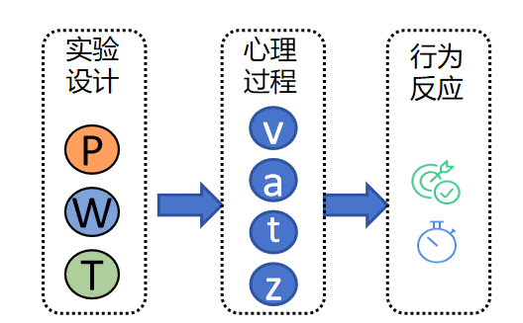

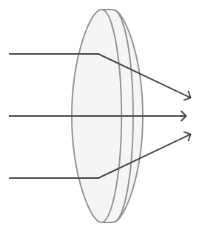





Sigmoid +DDM
多参数生成式漂移扩散模型（DDM）构建方法
通过可操作的实验范式与精准的模型工具，解构实验设计变量（练习次数(P)、刺激呈现时间(T)、反应窗口(W)）对 SPE 所依赖心理决策过程的影响，验证‘实验设计参数通过改变心理成分进而调控效应表现’的核心假设，并最终找到最利于观测稳定 SPE 的参数组合。
a
正确率
v
z
反应时

Slide 9
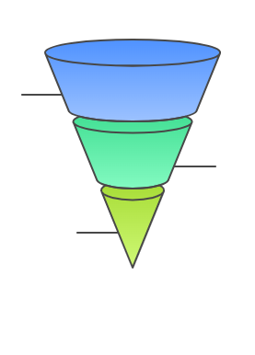
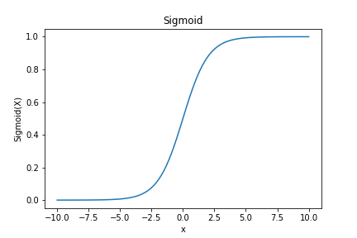
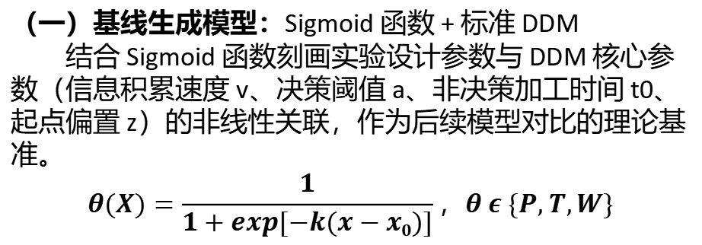
Sigmoid +DDM
多参数生成式漂移扩散模型（DDM）构建方法
（一）基线生成模型：Sigmoid 函数 + 标准 DDM
结合 Sigmoid 函数刻画实验设计参数与 DDM 核心参数（信息积累速度 v、决策阈值 a、非决策加工时间 t0​、起点偏置 z）的非线性关联，作为后续模型对比的理论基准。
$$θ(X)=\frac{1}{1+exp[−k(x−x0)]}，θ ε \{P, T,W\}$$
基线生成模型Sigmoid 函数 + 标准 DDM
进阶生成模型Sigmoid + Gaussian Process（GP）
情境化生成模型Sigmoid + Gaussian Process（GP）+Stim Coding
Notes:
模型设定，参数设定

Slide 10
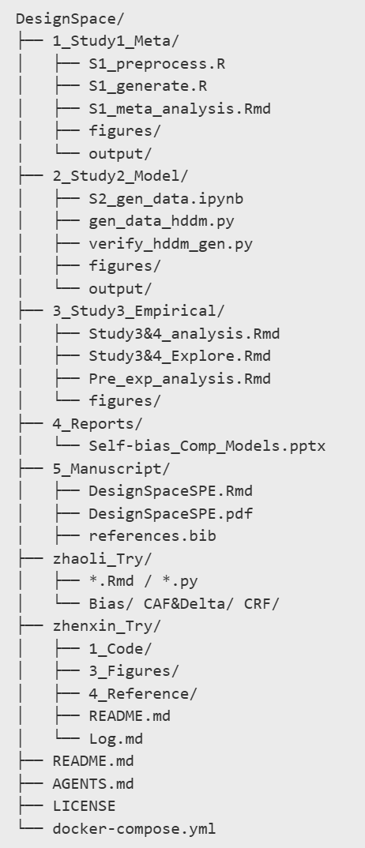
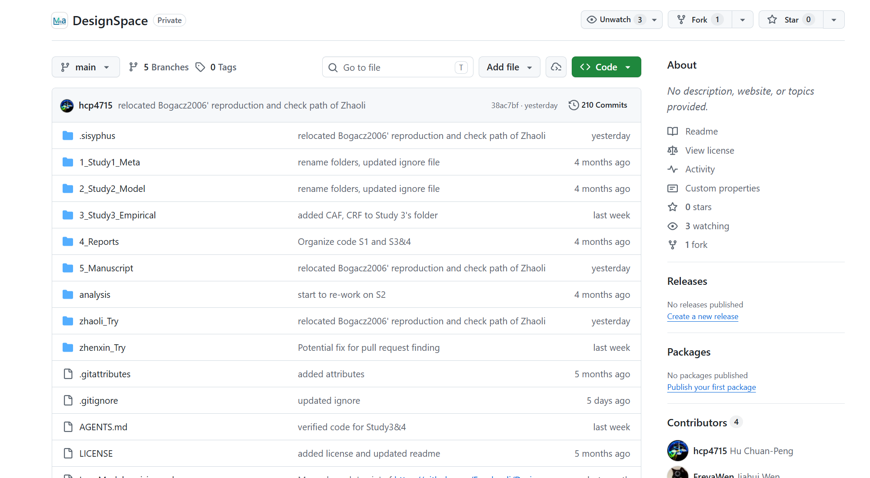
Sigmoid +DDM
多参数生成式漂移扩散模型（DDM）构建方法
https://github.com/Chuan-Peng-Lab/DesignSpace
Notes:
模型设定，参数设定

Slide 11
研究背景
基于实验设计空间的计算建模框架
尽管上述研究在理论方向和整体框架上具有重要突破，其方法学实现仍存在局限。具体而言，该研究主要依赖预设的参数化函数（如 Sigmoid 函数）来刻画实验设计变量与 DDM 参数之间的映射关系。这种做法虽然具有良好的心理可解释性，但在本质上引入了较强的函数形式假设，难以充分刻画多维实验设计空间中可能存在的非线性变化、交互效应及预测不确定性，从而限制了模型对复杂心理过程的表达能力。
Wen, J. H. (2025). Experimental design dimensions and space: Taking the self-matching task as an example [Master's thesis]. School of Psychology, Nanjing Normal University.
Notes:
四横三纵
第一，本研究的实证对自我优势效应的理论进步具有重要的意义；第二，本研究的计算建模框架可拓展于心理学的其他研究主题，有助于解决当前心理学中存在的理论危机
3D

Slide 12
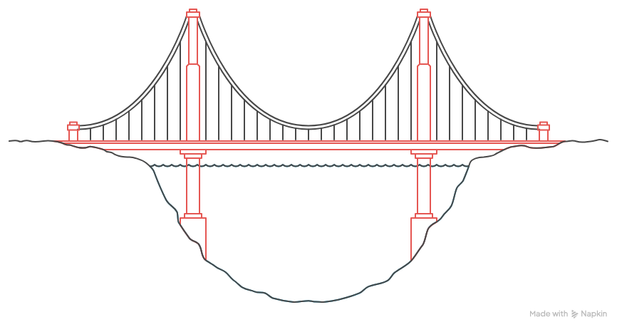
研究背景
研究问题的提出
高斯过程（GP）
如何更好的回答实验设计参数是如何通过改变潜在的心理决策过程，进而影响心理现象的表现形式、稳定性与可接受性的呢？
非线性变化、交互效应及预测不确定性
Notes:
这些操纵在形式上满足实验控制的要求，但它们对被试认知加工过程的影响可能超出研究者预期，从而间接影响了任务所激活的认知机制

Slide 13
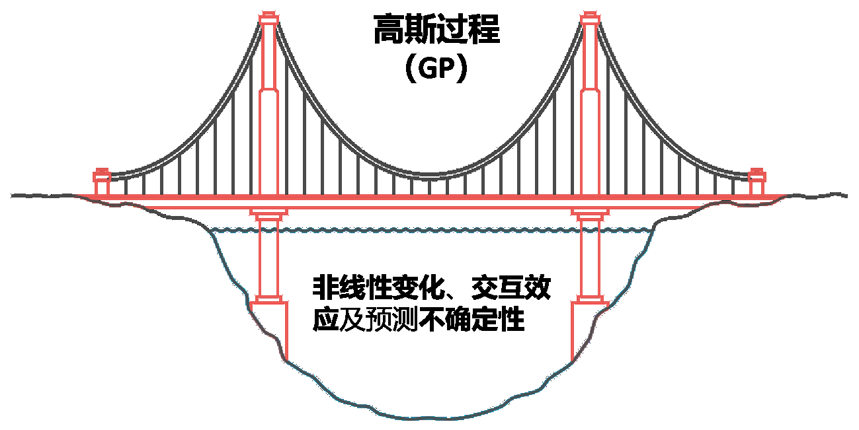
研究背景
高斯过程的引入
显式刻画不确定性
心理过程并非确定性函数。即使在相同 P / T / W 条件下,不同被试、不同试次的心理反应也存在系统性波动。
GP 不是“给一个点估计”,而是为每一个实验设计条件提供分布级预测（均值 + 方差）这使生成模型更接近真实被试数据的统计结构。
捕捉复杂非线性而不强加函数形式
在缺乏充分理论约束时,直接指定固定函数形式（如线性、指数）可能引入模型偏置。GP 通过核函数在函数空间中学习映射关系,在保持平滑性假设的同时,允许复杂非线性结构自然出现。
自然建模个体差异与跨条件变异
GP 可作为 DDM 参数的上层生成过程,使不同被试、不同实验条件下的参数变化被视为同一潜在函数在不同位置的采样结果,从而避免将个体差异简单视为噪声。
优化实验设计
由于 GP 同时提供预测均值与不确定性,它不仅能“拟合已有数据”,还可用于：在实验设计空间中寻找信息增益最大、效应最稳定的参数组合为未来实验设计提供可计算的理论指导。
高斯过程（Gaussian Process, GP）是概率论和数理统计中随机过程（Stochastic process）的一种，是一系列服从正态分布的随机变量（random variable）在一指数集（index set）内的组合。
Notes:
高斯过程主要应用于各领域的建模和预报，在时间序列分析中，高斯过程被用于时间序列的多步前向预报（multi-step-ahead prediction） [14]、在信号处理中，高斯过程建模是处理非线性信号的工具 [15]、在人工智能领域，GPR和GPC是被广泛使用的机器学习算法 [1]，具有卷积结构的高斯过程（Convolutional Gaussian Processes, CGP）在图像处理问题中表现出了良好效果 [16]。此外一些高斯过程可以模拟特殊的科学现象，例如OU过程被用于神经活动的建模 [17]、布朗桥被用于模拟生物的迁徙行为 [18]。

Slide 14
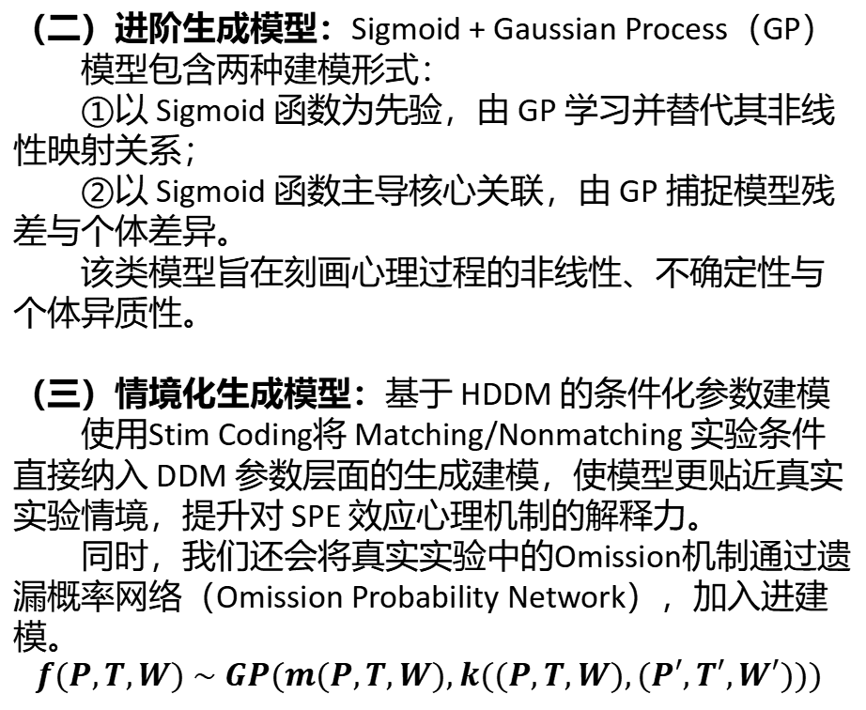
Sigmoid + DDM + Gaussian Process
多参数生成式漂移扩散模型（DDM）构建方法
（二）进阶生成模型：Sigmoid + Gaussian Process（GP）
模型包含两种建模形式：
①以 Sigmoid 函数为先验，由 GP 学习并替代其非线性映射关系；
②以 Sigmoid 函数主导核心关联，由 GP 捕捉模型残差与个体差异。
该类模型旨在刻画心理过程的非线性、不确定性与个体异质性。
（三）情境化生成模型：基于 HDDM 的条件化参数建模
使用Stim Coding将 Matching/Nonmatching 实验条件直接纳入 DDM 参数层面的生成建模，使模型更贴近真实实验情境，提升对 SPE 效应心理机制的解释力。
同时，我们还会将真实实验中的Omission机制通过遗漏概率网络（Omission Probability Network），加入进建模。
$$f(P,T,W) \sim GP(m(P,T,W),k((P,T,W),(P′,T′,W′)))$$
基线生成模型Sigmoid 函数 + 标准 DDM
进阶生成模型Sigmoid + Gaussian Process（GP）
情境化生成模型Sigmoid + Gaussian Process（GP）+Stim Coding
Leng, X., Fengler, A., Shenhav, A., & Frank, M. J. (2024). The Perils of Omitting Omissions when Modeling Evidence Accumulation. In Proceedings of the Annual Meeting of the Cognitive Science Society (Vol. 46).
Notes:
模型定义+参数

Slide 15
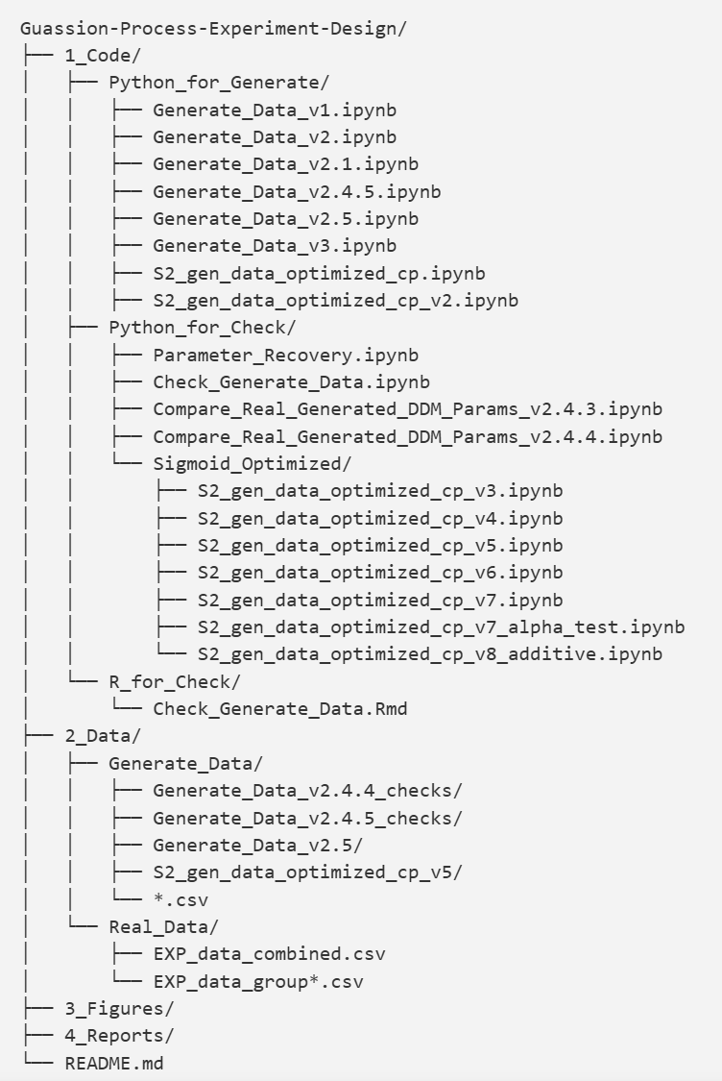
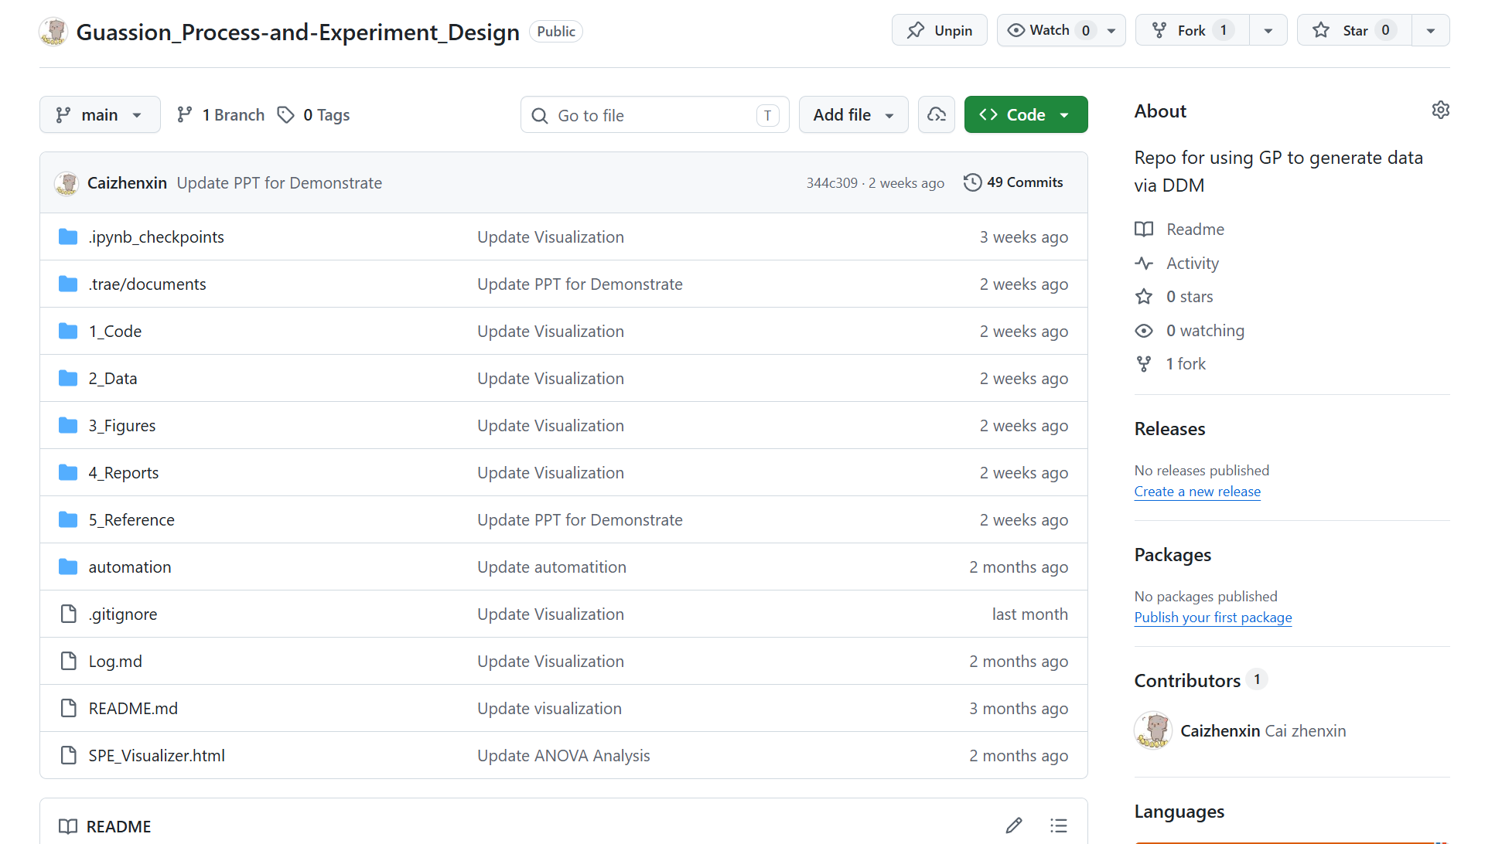
Sigmoid + DDM + Gaussian Process
多参数生成式漂移扩散模型（DDM）构建方法
https://github.com/Caizhenxin/Guassion_Process-and-Experiment_Design
Notes:
模型定义+参数

Slide 16
请各位批评指正

Slide 17
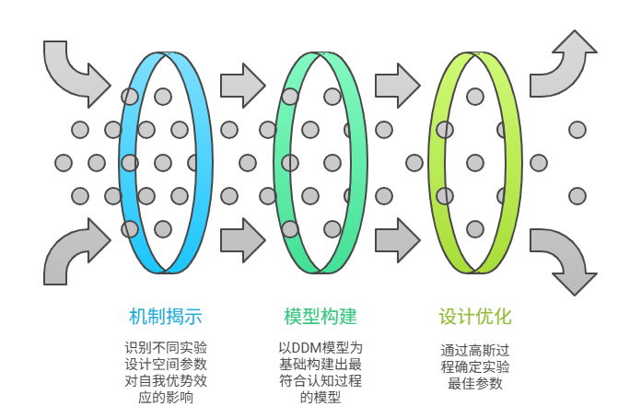
研究背景
研究目标

Slide 18
目录
01
研究背景
02
研究一
04
研究二
04
研究计划

Slide 19
PART
02
研究一

Slide 20
研究一：构建映射关系与生成模型的开发
多参数生成式漂移扩散模型（DDM）构建方法
（一）基线生成模型：Sigmoid 函数 + 标准 DDM
结合 Sigmoid 函数刻画实验设计参数与 DDM 核心参数（信息积累速度 v、决策阈值 a、非决策加工时间 t0​、起点偏置 z）的非线性关联，作为后续模型对比的理论基准。
（二）进阶生成模型：Sigmoid + Gaussian Process（GP）
模型包含两种建模形式：
①以 Sigmoid 函数为先验，由 GP 学习并替代其非线性映射关系；
②以 Sigmoid 函数主导核心关联，由 GP 捕捉模型残差与个体差异。
该类模型旨在刻画心理过程的非线性、不确定性与个体异质性。
（三）情境化生成模型：基于 HDDM 的条件化参数建模
使用Stim Coding将 Matching/Nonmatching 实验条件直接纳入 DDM 参数层面的生成建模，使模型更贴近真实实验情境，提升对 SPE 效应心理机制的解释力。
基线生成模型Sigmoid 函数 + 标准 DDM
进阶生成模型Sigmoid + Gaussian Process（GP）
情境化生成模型Sigmoid + Gaussian Process（GP）+Stim Coding

Slide 21
研究一：构建映射关系与生成模型的开发
模型合理性检验标准
在模型筛选阶段，本研究不将模型比较简化为单一拟合指标的优劣判断，而是采用多层次的模型比较策略，系统评估不同生成模型在参数敏感性、可回恢复性等方面的综合表现。
基线生成模型Sigmoid 函数 + 标准 DDM
（1）心理参数可恢复性标准：优先选择在该参数组合下，模型能够稳定区分不同身份条件（Self vs. Stranger）对应的 v 或 a 差异的参数区间；
（2）参数敏感性标准：优先保留对 v、a 或 t₀具有明显调节作用、但不引入非理性极端值（如过低准确率或大量超时反应）的参数组合；
（3）行为可行性标准：剔除在模拟中导致反应时分布严重截断、准确率异常参数设置；
（4）模型一致性标准：优先选择在不同候选模型（如参数化模型与半参数模型）中均呈现一致趋势的参数区间，以降低模型依赖性风险。
进阶生成模型Sigmoid + Gaussian Process（GP）
情境化生成模型Sigmoid + Gaussian Process（GP）+Stim Coding
Notes:
1.加了GP后可能性更多（非线性、不同于JH的Sigmoid）
2.可视化（加了GP后的能捕捉更多，用JH的数据）【某些特定情况下能和真实被试的情况一致】{差异性检验，百分比}
研究问题：具体（如何考虑）【只考虑一个模型。两个指标】
【连贯的思路：框架不足-优化；

Slide 22
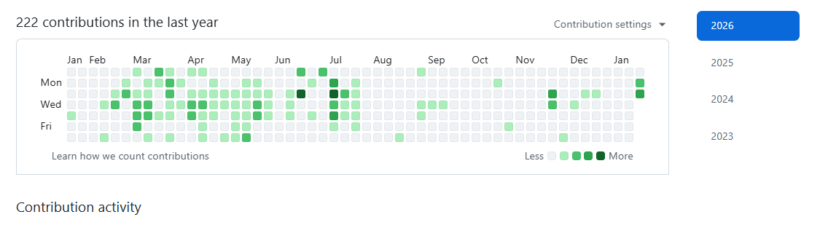
To do:
1.具体怎么操作；
2.GP过程可视化

Slide 23
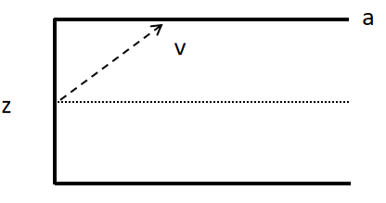
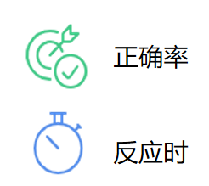
To do:
1.具体怎么操作；
2.GP过程可视化
最终目的：改善模型，使其更能贴合人类真实被试的情况，并对其进行解释
Sigmoid+DDM
WFPT:等式
+
(Sigmoid+GP) +DDM ②
WFPT:等式
+
GP

Slide 24
To do:
1.具体怎么操作；
2.GP过程可视化
我的不同：
1.改善了Sigmoid函数公式
2.加入了GP来更好进行建模（体现在非线性、交互、不确定性等）
非线性变化、交互效应及预测不确定性
Sigmoid+ GP +DDM ① GP的作用：生成模型（学习Sigmoid，但是能加入非线性变化的可能性）
WFPT:等式
GP
+
(Sigmoid+GP) +DDM ② GP的作用：捕捉残差（基于Sigmoid，捕捉残差，但是Sigmoid并不完善）
WFPT:等式
+
GP

Slide 25
研究问题
1.指出以前研究不足（已经开始做，如何做，研究不足[做了但不够好]，本研究特色√
2.逻辑（方法改善实验设计空间）√
3.研究框架【技术路线图】 研究问题+什么方法（层层递进）√
4.呈现重点，简化图形【心理物理学】 讲解和呈现一致√
1.字体加大 √
2.发音Sigmoid √
1.明确研究问题 √
2.研究背景引出问题 √
研究方法
纯模型（标准流程：模型设定，参数设定，如何检验合理性 √
；模型比较×）+
实证研究（实证标准：被试、实验设计、实验材料、流程）【根据研究一进行调整：按照什么样的规则】【效应量标准，对应参数】

Slide 26

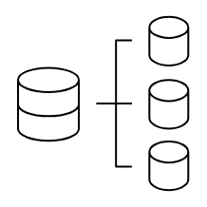
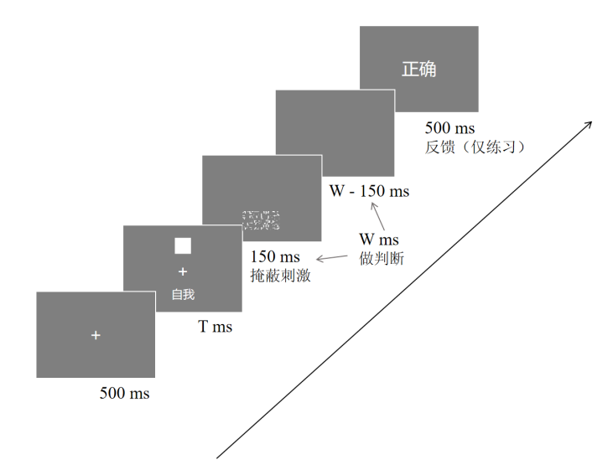

研究二：实证研究——验证模型有效性与优化实验设计
真实被试数据与模拟数据的对比验证法
真实数据输入：将基础实验模块采集的被试行为数据，代入核心建模模块的各类生成模型，拟合得到实验设计变量与心理决策参数的关联规律。
模拟数据验证：基于生成模型的参数映射关系，模拟不同实验设计空间下的行为数据，对比真实数据与模拟数据的一致性程度。
模型效能评估：从数据拟合精度、参数稳定性等维度，评估不同生成模型的优劣；最终基于验证结果，探索最利于观测稳定、可解释 SPE 效应的实验参数组合。
生成数据
真实数据
Notes:
文字更精简，使用关键词

Slide 27
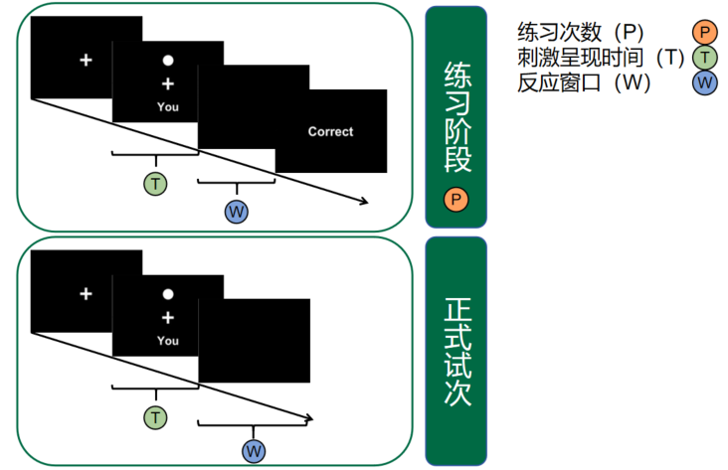
研究二：实证研究——验证模型有效性与优化实验设计
实验设计空间的优化探索
在完成生成模型建模与实证验证之后，本研究进一步开展实验设计空间的优化探索，以明确哪些参数组合最利于观察稳定的自我优势效应（SPE）。
In diffusion decision models, drift rate reflects the quality of evidence extracted from the stimulus (Ratcliff et al., 2016). This evidence is not solely determined by physical stimulus properties, but emerges from multiple cognitive processes, including perceptual encoding, attentional selection, and memory-based representations (Smith & Ratcliff, 2009).

Slide 28
研究一：构建映射关系与生成模型的开发
模型比较标准
在模型比较阶段，本研究不将模型比较简化为单一拟合指标的优劣判断，而是采用多层次、以心理可解释性为核心的模型比较策略，系统评估不同生成模型在行为拟合、参数可解释性等方面的综合表现。
基线生成模型Sigmoid 函数 + 标准 DDM
（1）拟合优度与预测能力
在统计层面比较各模型对模拟数据与真实数据的拟合表现，采用以下指标：
①WAIC / LOO-CV：评估模型的样本外预测能力，避免过拟合（Vehtari et al., 2017）；
②DIC（用于层级模型对照）：作为补充指标，用于与既有 HDDM 文献保持可比性（Wiecki et al., 2013）。
但需要强调的是，拟合优度仅作为必要而非充分条件，不会单独作为模型选择依据。
进阶生成模型Sigmoid + Gaussian Process（GP）
情境化生成模型Sigmoid + Gaussian Process（GP）+Stim Coding

Slide 29
研究一：构建映射关系与生成模型的开发
模型比较标准
在模型比较阶段，本研究不将模型比较简化为单一拟合指标的优劣判断，而是采用多层次、以心理可解释性为核心的模型比较策略，系统评估不同生成模型在行为拟合、参数可解释性等方面的综合表现。
基线生成模型Sigmoid 函数 + 标准 DDM
（2）参数心理可解释性与稳定性
在认知建模研究中，参数是否稳定、是否具备清晰心理含义，直接关系到模型的科学价值（Forstmann et al., 2016）。因此，本研究进一步比较：
①各模型中 v、a、t₀、z 的后验分布是否稳定；
②在相同实验设计条件下，Self vs. Stranger 的参数差异是否方向一致；
③不同模型是否依赖极端或边界化参数（如异常大的 a 或接近零的 t₀）来“勉强拟合”行为数据。
若某一模型虽然拟合优度较高，但其参数估计明显偏离常见心理解释区间，则该模型将被视为心理现实性不足。
进阶生成模型Sigmoid + Gaussian Process（GP）
情境化生成模型Sigmoid + Gaussian Process（GP）+Stim Coding

Slide 30
研究一：构建映射关系与生成模型的开发
多参数生成式漂移扩散模型（DDM）构建方法
本研究中练习次数 P、刺激呈现时间 T 与反应窗口 W 的具体水平设置并非预先固定为单一方案。在正式实验中，P、T 与 W 的取值将依据前期生成模型（Sigmoid + GP–DDM）模拟结果进行系统筛选。具体而言，本研究将通过生成模型在不同参数组合下产生的大规模模拟数据，评估各参数组合对心理过程参数（漂移率 v、决策阈值 a、非决策时间 t₀、起点偏置 z）的影响模式，并依据以下标准确定最终进入实证研究的实验设计参数水平：
基线生成模型Sigmoid 函数 + 标准 DDM
进阶生成模型Sigmoid + Gaussian Process（GP）
（1）心理参数可恢复性标准：优先选择在该参数组合下，模型能够稳定区分不同身份条件（Self vs. Stranger）对应的 v 或 a 差异的参数区间；
（2）参数敏感性标准：优先保留对 v、a 或 t₀具有明显调节作用、但不引入非理性极端值（如过低准确率或大量超时反应）的参数组合；
（3）行为可行性标准：剔除在模拟中导致反应时分布严重截断、准确率异常参数设置；
（4）模型一致性标准：优先选择在不同候选模型（如参数化模型与半参数模型）中均呈现一致趋势的参数区间，以降低模型依赖性风险。
情境化生成模型Sigmoid + Gaussian Process（GP）+Stim Coding

Slide 31
PART
03
研究二

Slide 32
研究二：实证研究——验证模型有效性与优化实验设计
自我匹配任务（Self-Matching Task）实验范式
任务范式沿用 Sui (2012) 提出的经典 Self-Matching Task 范式。实验通过操纵核心自变量（练习次数 P、刺激呈现时间 T、反应窗口 W），创设多维度的实验设计空间；要求被试完成自我相关 / 无关刺激的匹配判断任务，同步记录核心行为指标（反应时、正确率）。

Slide 33
研究二：实证研究——验证模型有效性与优化实验设计
自我匹配任务（Self-Matching Task）实验范式
被试：使用贝叶斯因子 序列分析方法决定停止收集数据的时间。具体而言，在每一练习次数水平下，逐步累积被试数据，并在每次加入新被试后，对正确试次的反应时数据进行贝叶斯重复测量方差分析，重点考察实验设计参数 P、T、W 及其交互作用的证据强度。当 BF₁₀≥ 10 时，认为数据对备择假设提供了较强支持，可停止该条件下的数据收集；当 BF₁₀≤ 1/10 时，则认为数据支持原假设，同样停止收集。该阈值设置遵循当前心理学中关于贝叶斯证据解释的通行标准（胡传鹏等, 2018；郑元瑞 & 胡传鹏, 2024）。
实验流程：每个试次开始时，屏幕中央呈现注视点（白色十字，100 ms）；随后同时呈现目标刺激（几何形状与身份标签），刺激呈现时间 T 在实验中按不同水平操纵；刺激消失后，被试需在限定的反应窗口 W 内完成按键反应（“F”键表示匹配，“J”键表示不匹配），超出反应窗口的反应计为错误；反应结束后呈现反馈（“正确”“错误”或“超时”，500 ms），随后进入下一试次。实验包含9个实验块，每个实验块48个试次，块间休息2分钟，总时长约40分钟。
[1] 胡传鹏, 孔祥祯, Wagenmakers E.-J., Ly A., & 彭凯平. (2018). 贝叶斯因子及其在JASP中的实现. 心理科学进展, 26(6), 951–965.
[2] 郑元瑞, & 胡传鹏. (2024). 贝叶斯因子序列分析:实验设计中平衡信息与效率的新方法. 应用心理学, 30(2), 158–171.

Slide 34
研究二：实证研究——验证模型有效性与优化实验设计
实验设计空间的优化探索
实验设计：实验采用以“实验设计参数”为核心的三因素混合实验设计，其中P（练习试次）为被试间变量，T（刺激呈现时间）、W（反应窗口）为被试内变量；任务目标、图形为被试内变量，与Self-Matching Task范式的2种身份类型（Self、Stranger）及2种匹配条件（Matching、Nonmatching）形成完整实验情境。
本研究中练习次数 P、刺激呈现时间 T 与反应窗口 W 的具体水平设置并非预先固定为单一方案。在正式实验中，P、T 与 W 的取值将依据前期生成模型（Sigmoid + GP–DDM）模拟结果进行系统筛选。
具体而言，本研究将通过生成模型在不同参数组合下产生的大规模模拟数据，评估各参数组合对心理过程参数（漂移率 v、决策阈值 a、非决策时间 t₀、起点偏置 z）的影响模式，并依据以下标准确定最终进入实证研究的实验设计参数水平。

Slide 35
研究二：实证研究——验证模型有效性与优化实验设计
自我匹配任务（Self-Matching Task）实验范式
实验设计：实验采用以“实验设计参数”为核心的两因素混合实验设计，其中P（练习试次）为被试间变量，T（刺激呈现时间）、W（反应窗口）为被试内变量；任务目标、图形为被试内变量，与Self-Matching Task范式的2种身份类型（Self、Stranger）及2种匹配条件（Matching、Nonmatching）形成完整实验情境。
实验设计空间参数选取依据：
（1）行为分布合理性指标：检验模拟数据的反应时分布是否呈现单峰、右偏分布特征，避免出现明显双峰、严重截断或大量集中于反应窗口边界的非现实分布；
（2）心理效应方向一致性指标：检验模型在参数操控下是否重现已有自我优势效应的基本方向性规律，自我条件相较他人条件应表现为更高的漂移率 v 或更低的决策阈值 a；
（3）参数区间合理性指标：评估生成模型输出的 DDM 参数是否落在常见的可解释范围内（如 v 不出现持续负值、a 不出现极端膨胀、t₀不占据反应时的主要比例），以避免模型通过非心理现实的参数组合“勉强拟合”行为数据；
（4）参数可区分性与稳定性指标：检验在相同实验设计条件下，不同身份条件（Self vs. Stranger）对应的参数后验分布是否具有稳定可区分性（如后验均值差异一致、可信区间不过度重叠），以确保模型具备识别心理过程差异的能力。

Slide 36
研究二：实证研究——验证模型有效性与优化实验设计
模型比较标准
在模型比较阶段，本研究不将模型比较简化为单一拟合指标的优劣判断，而是采用多层次、以心理可解释性为核心的模型比较策略，系统评估不同生成模型在行为拟合、参数可解释性等方面的综合表现。
基线生成模型Sigmoid 函数 + 标准 DDM
（1）拟合优度与预测能力
在统计层面比较各模型对模拟数据与真实数据的拟合表现，采用以下指标：
①WAIC / LOO-CV：评估模型的样本外预测能力，避免过拟合（Vehtari et al., 2017）；
②DIC（用于层级模型对照）：作为补充指标，用于与既有 HDDM 文献保持可比性（Wiecki et al., 2013）。
但需要强调的是，拟合优度仅作为必要而非充分条件，不会单独作为模型选择依据。
进阶生成模型Sigmoid + Gaussian Process（GP）
情境化生成模型Sigmoid + Gaussian Process（GP）+Stim Coding

Slide 37
研究二：实证研究——验证模型有效性与优化实验设计
模型比较标准
在模型比较阶段，本研究不将模型比较简化为单一拟合指标的优劣判断，而是采用多层次、以心理可解释性为核心的模型比较策略，系统评估不同生成模型在行为拟合、参数可解释性等方面的综合表现。
基线生成模型Sigmoid 函数 + 标准 DDM
（2）参数心理可解释性与稳定性
在认知建模研究中，参数是否稳定、是否具备清晰心理含义，直接关系到模型的科学价值（Forstmann et al., 2016）。因此，本研究进一步比较：
①各模型中 v、a、t₀、z 的后验分布是否稳定；
②在相同实验设计条件下，Self vs. Stranger 的参数差异是否方向一致；
③不同模型是否依赖极端或边界化参数（如异常大的 a 或接近零的 t₀）来“勉强拟合”行为数据。
若某一模型虽然拟合优度较高，但其参数估计明显偏离常见心理解释区间，则该模型将被视为心理现实性不足。
进阶生成模型Sigmoid + Gaussian Process（GP）
情境化生成模型Sigmoid + Gaussian Process（GP）+Stim Coding

Slide 38
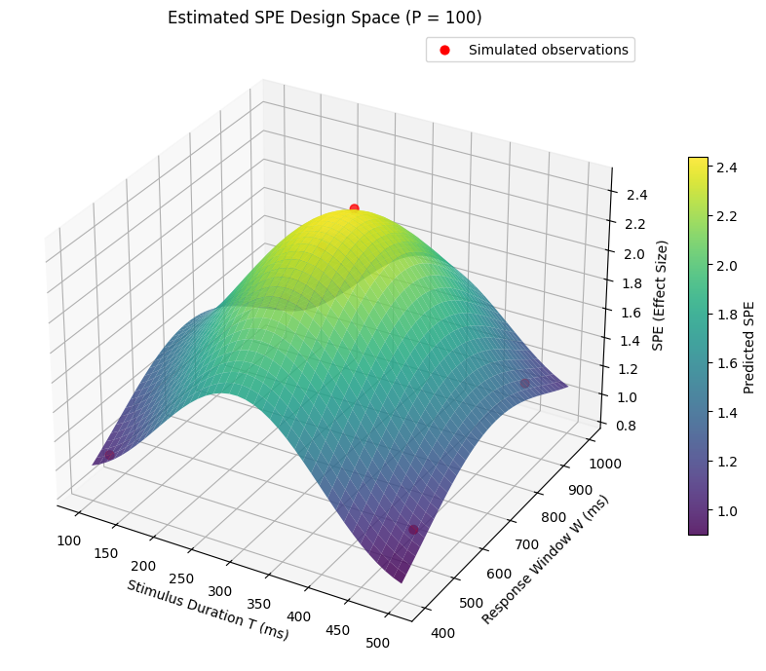
研究二：实证研究——验证模型有效性与优化实验设计
实验设计空间的优化探索
在完成生成模型建模与实证验证之后，本研究进一步开展实验设计空间的优化探索，以明确哪些参数组合最利于观察稳定的自我优势效应（SPE）。
1.实验设计空间构建
将实验设计参数 P（练习次数）、T（刺激呈现时间）、W（反应窗口）作为三维坐标轴，形成完整实验设计空间；对每个参数组合，计算对应的 SPE 强度（如 ΔRT 或 Δv）及关键心理参数（v、a、t₀、z）预测值。
2.模拟数据映射与效应量区分
从生成模型中筛选不同 SPE 强度代表的参数组合：
通过散点图或三维图直观呈现不同参数组合对应的 SPE 效应强度，
3.非线性拟合与高价值区间识别
采用高斯过程（GP）拟合参数组合与 SPE 强度的关系，探索非线性趋势与参数交互效应；标记高 SPE 强度集中区域，作为“最优实验设计区间”，
生成数据
真实数据
Notes:
文字更精简，使用关键词

Slide 39
PART
04
研究计划

Slide 40
研究计划
2026.01~2026.03
2026.09~2026.12
理论梳理与研究框架确立
完成开题报告
真实数据建模与实证分析
实验设计空间探索与优化
2026.04~2026.08
2027.01~2027.03
基线生成模型构建
GP 扩展模型与模拟验证
论文撰写与修改完善

Slide 41
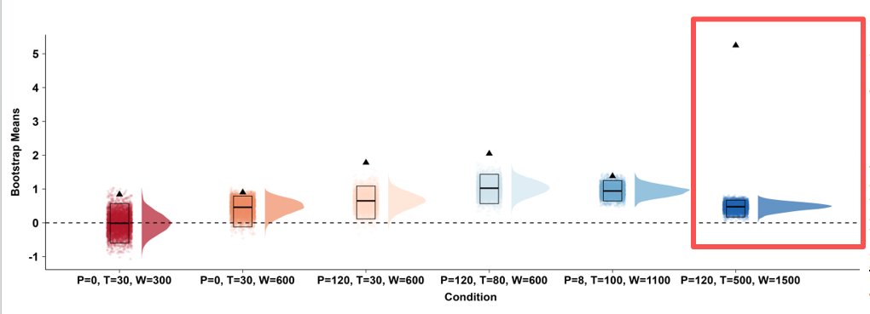
研究背景
基于实验设计空间的计算建模框架
尽管上述研究在理论方向和整体框架上具有重要突破，其方法学实现仍存在局限。具体而言，该研究主要依赖预设的参数化函数（如 Sigmoid 函数）来刻画实验设计变量与 DDM 参数之间的映射关系。这种做法虽然具有良好的心理可解释性，但在本质上引入了较强的函数形式假设，难以充分刻画多维实验设计空间中可能存在的非线性变化、交互效应及预测不确定性，从而限制了模型对复杂心理过程的表达能力。
Wen, J. H. (2025). Experimental design dimensions and space: Taking the self-matching task as an example [Master's thesis]. School of Psychology, Nanjing Normal University.
Notes:
四横三纵
第一，本研究的实证对自我优势效应的理论进步具有重要的意义；第二，本研究的计算建模框架可拓展于心理学的其他研究主题，有助于解决当前心理学中存在的理论危机
3D,更适合的例子
（上层）-（中层）-（下层）
理论-研究假设-算法-指标

